Slide 1
54-7
These materials are by the Kongki Ka Project and are made available to you under the terms of the Creative Commons Attribution ShareAlike license 4.0.
You have permission to share and redistribute these materials in any format and to make reasonable revisions and adaptations of this translation, provided that:
You include the above licence and source information.
If you redistribute these materials or create derivatives, you must distribute your contributions under the same license as the original.
The Holy Bible, Berean Standard Bible, BSB is produced in cooperation with Bible Hub, Discovery Bible, OpenBible.com, and the Berean Bible Translation Committee. This text of God's Word has been dedicated to the public domain.
Hindi text is from Free Bibles India. This translation is made available under the terms of a Creative Commons Attribution-ShareAlike 4.0 International License.
Notes:
Ch
54 Paul’s 3rd journey
1. Apollos – Acts 18:24-28 (Left Top)
2. 2 years in Ephesus – Acts 19:1-10 (Center Top)
3. 7 sons of Sceva – Acts 19:11-20 (Right Top)
4. Artemis of the Ephesians – Acts 19:21 – 20:1 (Right Center)
5. Eutychus – Acts 20:6-12 (Right Bottom)
6. Paul visits the Ephesian Elders – Acts 20:16-38 (Center Bottom)
7. Agabus’ prophecy – Acts 21:8-15 (Left Bottom)

Slide 2
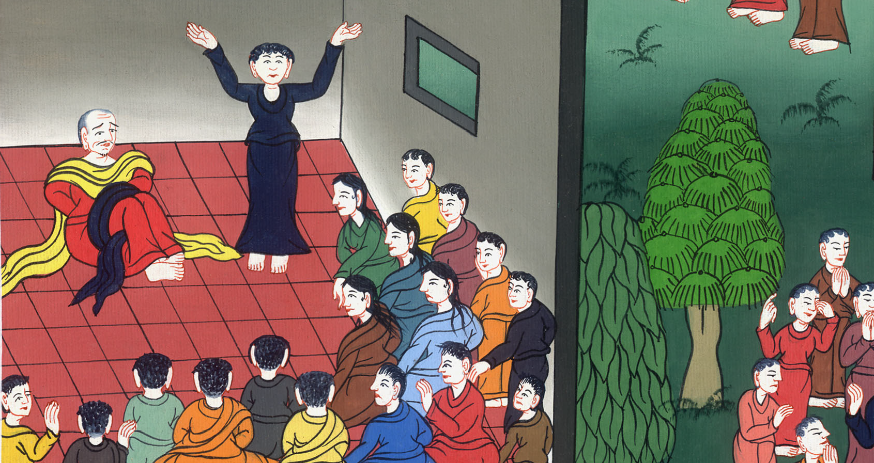
अगबुस की भविष्यवाणी - प्रेरितों के काम 21:8-15
This work is licensed under a Creative Commons Attribution-ShareAlike 4.0 International License

Slide 3
अगबुस की भविष्यवाणी - प्रेरितों के काम 21:8-15
Agabus’s prophecy – Acts 21:8-15

Slide 4
अगबुस की भविष्यवाणी - प्रेरितों के काम 21:8-15

Slide 5
Luke tells about their journey:
8Leaving the next day, we went on to Caesarea and stayed at the home of Philip the evangelist, who was one of the Seven.
ल्यूक उनकी यात्रा के बारे में बताते हैं 8 दूसरे दिन हम वहाँ से चलकर कैसरिया में आए, और फिलिप्पुस सुसमाचार प्रचारक के घर में जो सातों में से एक था, जाकर उसके यहाँ रहे।

Slide 6
प्रेरितों के काम 21:8

Slide 7
9He had four unmarried daughters who prophesied.
10After we had been there several days, a prophet named Agabus came down from Judea.
9 उसकी चार कुँवारी पुत्रियाँ थीं; जो भविष्यद्वाणी करती थीं।
10 जब हम वहाँ बहुत दिन रह चुके, तो अगबुस नामक एक भविष्यद्वक्ता यहूदिया से आया।

Slide 8
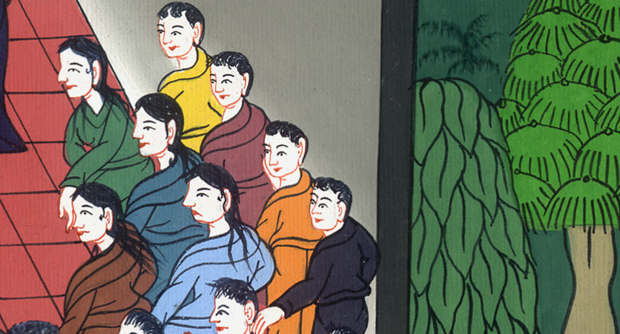
प्रेरितों के काम 21:9,10

Slide 9
11Coming over to us, he took Paul’s belt, bound his own feet and hands, and said…
11 उसने हमारे पास आकर पौलुस का कमरबन्द लिया, और अपने हाथ पाँव बाँधकर कहा, “पवित्र आत्मा यह कहता है…

Slide 10
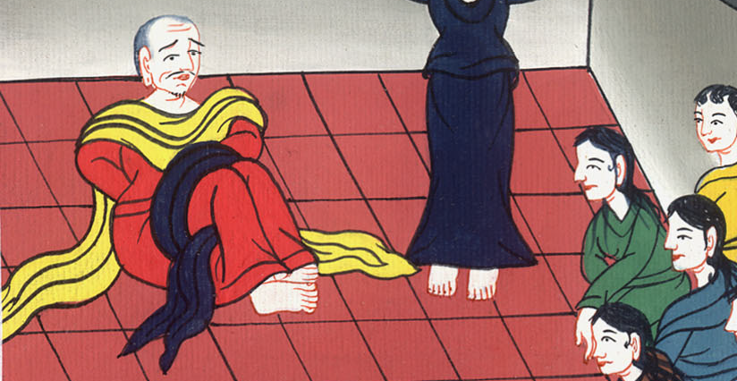
प्रेरितों के काम 21:11

Slide 11
…“The Holy Spirit says: ‘In this way the Jews of Jerusalem will bind the owner of this belt and hand him over to the Gentiles.’”
…कि जिस मनुष्य का यह कमरबन्द है, उसको यरूशलेम में यहूदी इसी रीति से बाँधेंगे, और अन्यजातियों के हाथ में सौंपेंगे।”

Slide 12
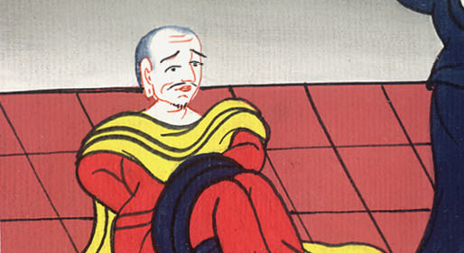
प्रेरितों के काम 21:11

Slide 13
12When we heard this, we and the people there pleaded with Paul not to go up to Jerusalem.
12 जब हमने ये बातें सुनी, तो हम और वहाँ के लोगों ने उससे विनती की, कि यरूशलेम को न जाए।

Slide 14
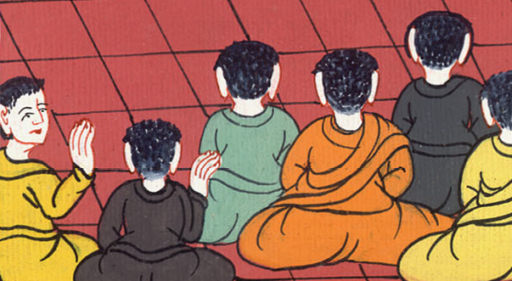
प्रेरितों के काम 21:12

Slide 15
13Then Paul answered, “Why are you weeping and breaking my heart? I am ready not only to be bound, but also to die in Jerusalem for the name of the Lord Jesus.”
13 परन्तु पौलुस ने उत्तर दिया, “तुम क्या करते हो, कि रो-रोकर मेरा मन तोड़ते हो? मैं तो प्रभु यीशु के नाम के लिये यरूशलेम में न केवल बाँधे जाने ही के लिये वरन् मरने के लिये भी तैयार हूँ।”

Slide 16
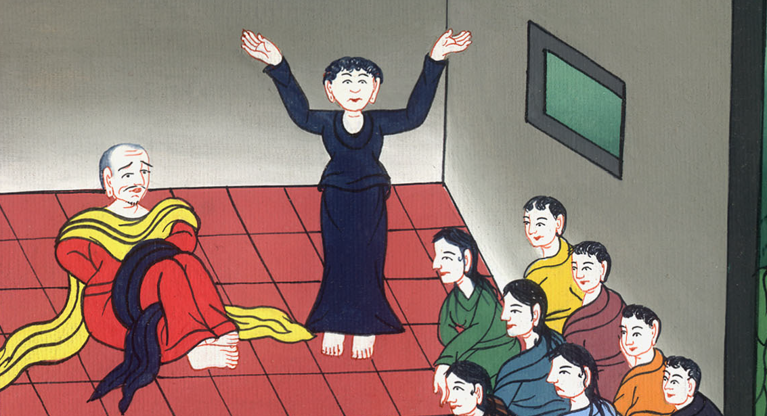
प्रेरितों के काम 21:13

Slide 17
14When he would not be dissuaded, we fell silent and said, “The Lord’s will be done.”
14 जब उसने न माना तो हम यह कहकर चुप हो गए, “प्रभु की इच्छा पूरी हो।”

Slide 18
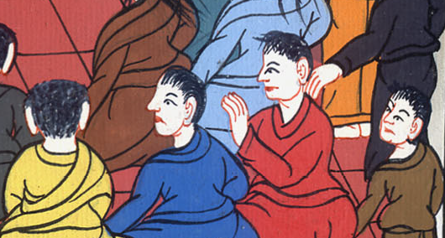
प्रेरितों के काम 21:14

Slide 19
15After these days, we packed up and went on to Jerusalem.
15 उन दिनों के बाद हमने तैयारी की और यरूशलेम को चल दिए।

Slide 20
प्रेरितों के काम 21:15

